Slide 1

BÀI LUYỆN TẬP 7
I/ KIẾN THỨC CẦN NHỚ:
Tính chất hóa học của nước.
Khái niệm, công thức, phân loại và tên gọi của
Axit, bazơ, muối.
Thành phần hóa học của nước

Slide 2

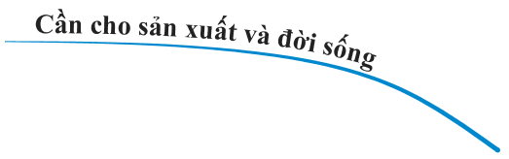




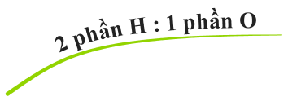



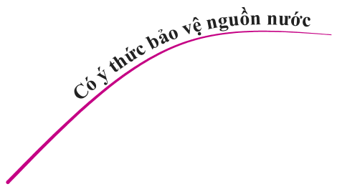









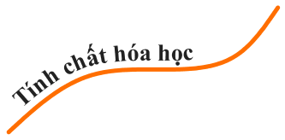


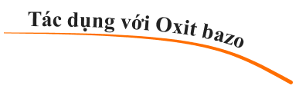
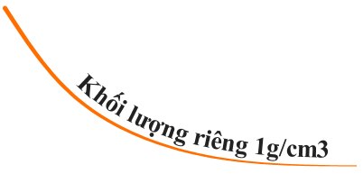


Slide 3
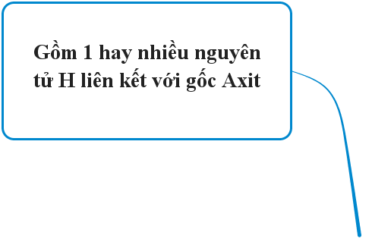
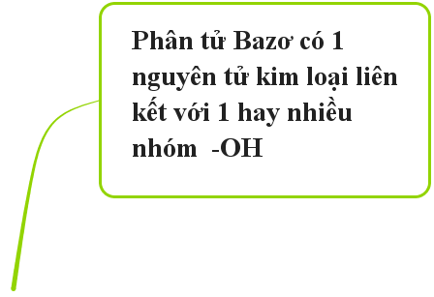



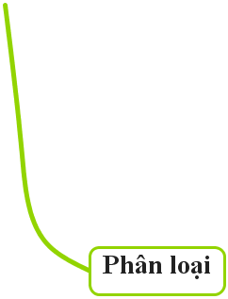
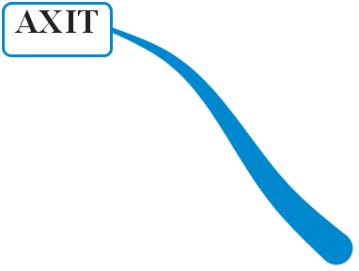
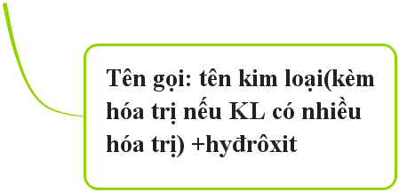
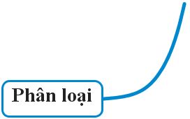


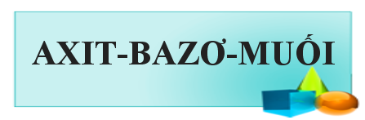



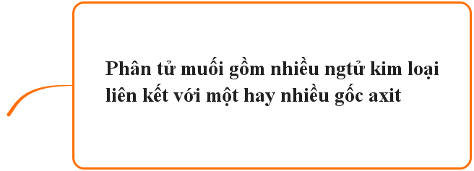


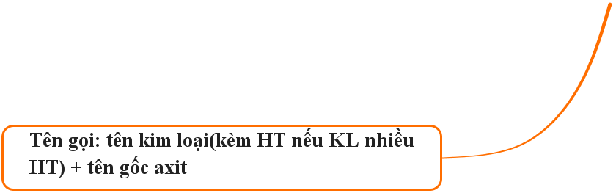
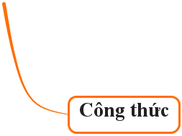

HaA
MxAy

Slide 4
Bài tập 2/SGK:
Hãy lập phương trình hóa học của những phản ứng có sơ đồ sau đây:
Hãy lập phương trình hóa học của những phản ứng có sơ đồ sau đây:
2
2
a) Na₂O + H₂O → NaOH + H₂
K₂O + H₂O → KOH + H₂
b) SO₂ + H₂O → H₂SO₃
SO₃ + H₂O → H₂SO₄
N₂O₅ + H₂O → HNO₃
c) NaOH + HCl → NaCl + H₂O
Al(OH)₃ + H₂SO₄ → Al₂(SO₄)₃ + H₂O
Natri hidroxit
Bazơ
2
2
Kali hidroxit
Oxit bazơ tác dụng với nước tạo ra bazơ
Axit sufurơ
Axit
Axit sufuric
Oxit axit tác dụng với nước tạo ra axit.
2
Axit nitric
Natri clorua
Muối
2
3
3
Nhôm sunfat

Slide 5
DẠNG BÀI TẬP NHẬN BIẾT CHẤT
* Bài tập 2:
Có 3 lọ mất nhãn đựng 3 dung dịch không màu sau: NaOH , NaCl , H₂SO₄ . Hãy trình bày cách nhận biết ba dung dịch trên?
Hướng dẫn:
Dựa vào sự đổi màu của quỳ tím hãy nhận biết ba dung dịch trên?
Giải:
- Lấy ra 1 ít làm mẫu thử
- Nhúng lần lượt giấy quỳ tím vào các mẫu thử:
+ Chất nào làm quỳ tím thành đỏ là H₂SO₄.
+ Chất nào làm quỳ tím thành xanh là NaOH.
+ Chất còn lại không làm đổi màu quỳ tím là NaCl

Slide 6
* Bài tập 3: ( BT 4 SGK/ 132).
Cho biết khối lượng mol của một oxit kim loại là 160 gam, thành phần về khối lượng của kim loại trong oxit là 70%. Lập công thức hợp chất của oxit. Gọi tên oxit đó?
Giải: Gọi CT của oxit: R₂O_{n}
( n là hóa trị của R)
- Khối lượng của kim loại trong 1 mol oxit là:
- Khối lương của oxi trong 1mol oxit là:
m_{O} = 160 - 112 = 48(g)
- Ta có: R . 2 = 112
 R = 112 : 2 = 56  R là kim loại sắt
16 . n = 48  n = 48 : 16 = 3
Vậy CTHH của oxit là : Fe₂O₃
đó là sắt (III) oxit
HƯỚNG DẪN:
- Gọi công thức chung của oxit.
- Tính khối lượng của kim loại có trong 160g oxit.
- Tính khối lượng của oxi có trong 1 mol oxit.
Từ khối lượng của kim loại và oxi ta suy ra tên kim loại và hóa trị của nó.
- Viết công thức của oxit
- Gọi tên oxit.
m_{R} = 160 . = 112 (g)

Slide 7
Bài tập 5 SGK/ 132
Nhôm tác dụng với axit sunfuric theo phương trình phản ứng sau:
Al₂O₃+3H₂SO₄  Al₂(SO₄)₃ +3H₂O
Tính khối lượng muối nhôm sunfat được tạo thành nếu đã sử dụng 58,8g axit sunfuric nguyên chất tác dụng với 61,2g nhôm oxit. Sau phản ứng chất nào còn dư, khối lượng bao nhiêu?
HƯỚNG DẪN:
Tóm tắt
Số mol của H₂SO₄ :
Biết: m = 49 (g)
H₂SO₄
m = 60 ( g )
Al₂O₃
Số mol của Al₂O₃ :
Tính : + m
Al₂(SO4)₃
+ Chất nào còn dư?
+ m_{chất} _{dư} = ?
PTHH : Al₂O₃+3H₂SO₄  Al₂(SO₄)₃ +3H₂O
Theo phương trình hóa học ta có:
(Lập luận)
Vậy Al₂O₃ dư .

Slide 8
Củng cố
1. Phản ứng nào dưới đây không phải là phản ứng thế:
CuO + H₂ -> Cu + H₂O
B. Mg +2HCl -> MgCl₂ + H₂
C. Ca(OH)₂ + CO₂ -> CaCO₃ + H₂O
D. Zn + CuSO₄ ->ZnSO₄ + Cu
2. Những bazơ tan trong nước là:
KOH, Ca(OH)₂, Cu(OH)₂, Mg(OH)₂
B. KOH, LiOH, NaOH, Al(OH)₃
C. Ca(OH)₂, KOH, Ba(OH)₂, NaOH.
D. A, B , C đều sai.
3. Từ sự phân hủy và tổng hợp nước đã chứng tỏ rằng: Khí hiđro đã hóa hợp với khí oxi theo tỉ lệ về khối lượng là
A. 1 phần khí hiđro 2 phần khí oxi
B. 1 phần khí oxi và 8 phần khí oxi
C .8 phần khí oxi và 1 phần khí oxi
D. 2 phần khí hiđro và 1 phần khí oxi

Slide 9
Trò chơi
ĐỐ VUI ĐỂ HỌC
CÂU 2
CÂU 1
Dung dịch KOH làm quỳ tím chuyển thành màu gì ?
Dung dịch HCl làm quỳ tím chuyển thành màu gì ?
Màu xanh
Màu đỏ
CÂU 4
Hỗn hợp khí hidro và khí oxi sẽ gây nổ mạnh nhất là khi chúng ta trộn với tỉ lệ như thế nào?
CÂU 3
Nước tinh khiết (nước cất) là đơn chất hay hợp chất ?
Hợp chất
Theo tỉ lệ về thể tích là 2:1

Slide 10

Hoàn thành các bài tập
Sgk tr132
Làm thêm bài tập : 38.1, 38.7, 38.10, 38.12
( Sbt tr 45; tr 47 )
- Chuẩn bị bài kiểm tra 1 tiết

Slide 11
BT vận dụng: Hãy đọc tên các hợp chất vô cơ sau:
NHÓM 1: HBr; Ca(OH)₂; FeSO₄; Ca(H₂PO₄)₂
NHÓM 2: H₃PO₃; Fe(OH)₃; K₂HPO₄; CuSO₄
NhÓm 3: H₂SO_{4;} Mg(OH)₂; Na₂HPO₄;H₃PO_{4.}
NHÓM 4: HCl; Mg(H₂PO₄)₂; Fe(OH)₂ ;H₂SO₃.

